Slide 1

Diagrama de secuencia
Entornos de desarrollo
Notes:
<número>

Slide 2
Objetivo
Modelar la comunicación entre los diferentes elementos del sistema.
  De secuencia
    Muestra la interacción entre componentes del sistema desde el punto de vista temporal. Lo realizamos a partir de un caso de uso.
    ¿Cómo representamos la interacción? Paso de mensajes entre objetos o actores a lo largo del tiempo.
    Utilidad:
      Ver y describir los procesos internos.
      Describir las comunicaciones con otros sistemas o con actores.
    Aspectos a identificar:
      Mensajes/eventos/operaciones.
      Emisor y receptor (Comunicación punto a punto).
      Orden: describimos la secuencia.
Notes:
<número>

Slide 3

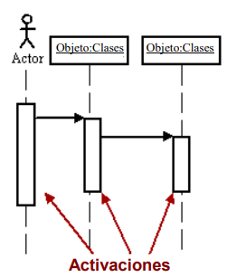
Elementos
Actor: Entidad externa al sistema. Se representa como en el diagrama de casos de uso.
Rol de la clase: Manera en la que un objeto de esa clase se comportará en el contexto.
Activación: Representan el tiempo que un objeto necesita para completar una tarea. Muestran que un objeto está activo.

Slide 4
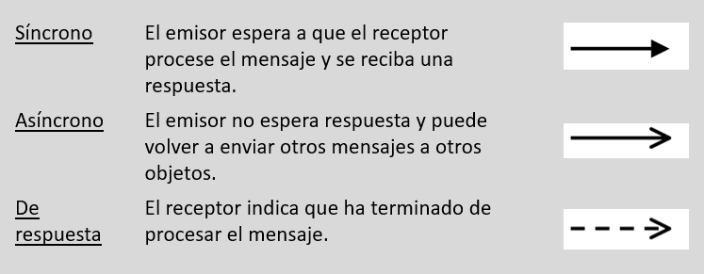
Elementos
Mensajes: Flechas que representan comunicaciones entre objetos.
Notes:
<número>

Slide 5
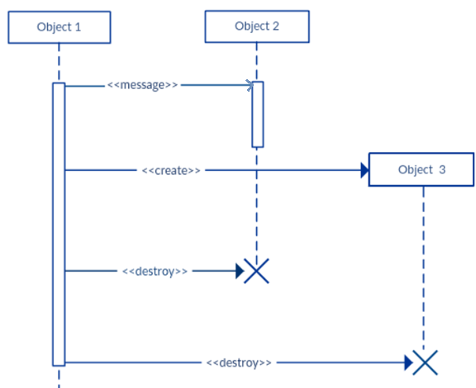
Elementos
Línea de vida: Línea vertical discontinua que expresa la presencia de un objeto en el tiempo.
Destrucción de objetos: Utilizando la etiqueta <<destruir>> que apunta a una X.
Creación de objetos: Utilizando la etiqueta <<create>> que apunta a un Rol de la clase

Slide 6
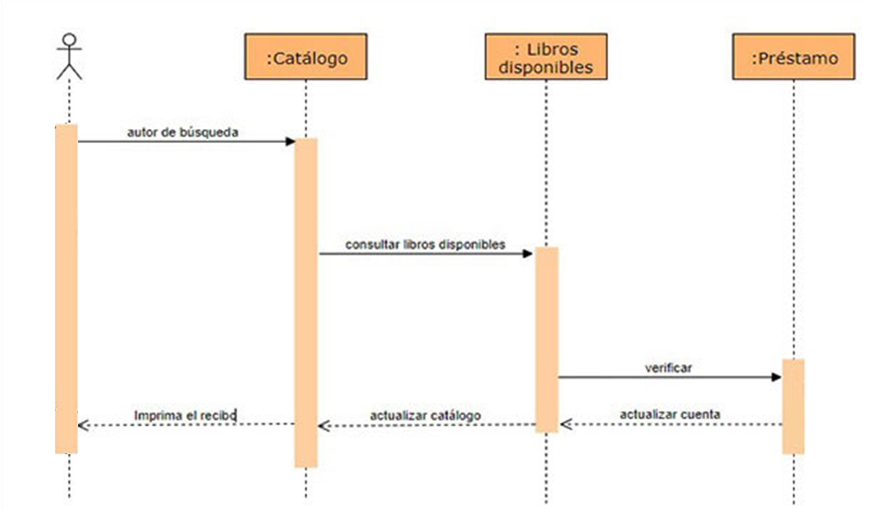
Ejemplo
Notes:
<número>

Slide 7
Actividad 1
Realiza un diagrama de secuencia que utilice dos clases: la clase teléfono que tendrá un emisor y un receptor y la clase centralita. En la secuencia reflejaras las acciones que hace una persona emisora desde que descuelga el teléfono hasta que se corta el tono de llamada porque alguien ha respondido.

Slide 8
Elementos: Fragmentos combinados. Operadores
Alternativa (alt): Elección de una interacción. Existen múltiples fragmentos que se ejecutaran cuando se cumple la condición.
Opción (opt): es equivalente al operador alt con un solo fragmento que se ejecutará si se cumple la condición.
Bucle (loop): fragmento que se ejecuta tantas veces como se indique en la condición.
Paralelo (par): dos interacciones que se ejecutan en paralelo.

Slide 9
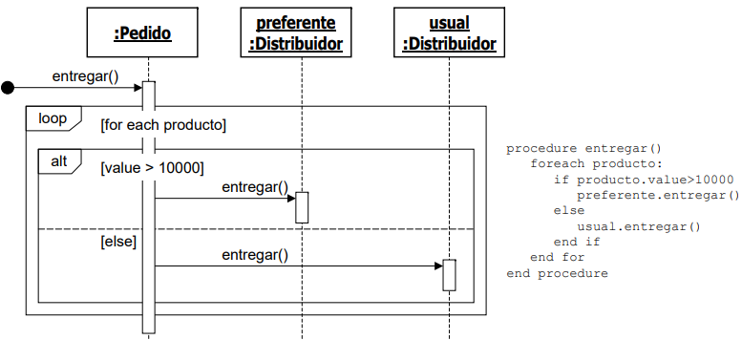
Ejemplo loop y alt
Loop: por cada producto que se pida.
Alt: En el caso de que el valor del producto sea mayor que 1.000 se entregará al objeto preferente, si no, es decir, <= 1.000 entonces se entregará al distribuidor usual.

Slide 10
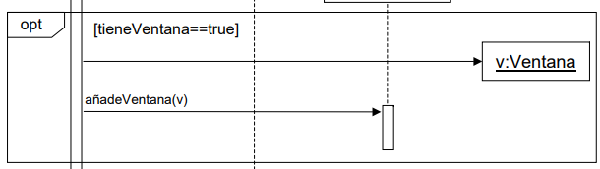
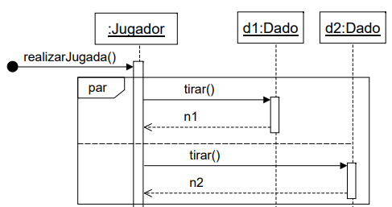
Ejemplo opt y par
Opt: Si tieneVentana es true entonces se crea un nuevo objeto v y se añade ese objeto.
Par: paralelamente se lanzan dos dados y se devuelve el número que ha salido.

Slide 11
Actividad 2 y 3
Añade un fragmento combinado en el diagrama de la actividad 1 que sea equivalente pero contemplando la opción de si hay cobertura o no hay cobertura en la parte del emisor.
Haz un diagrama de secuencia de un usuario que va a comprar un ticket a la parada del metro. Las clases que intervienen son la venta y el ticket. Utiliza los métodos Pagar(), EscogerTipo(), crearTicket(), DarTicket(), CogerTicket().

Slide 12
Act 4: Diagrama a partir de la redacción de un caso de uso
Id: CU-1
Nombre: Comprar Productos
Descripción: El cliente compra mínimo un producto en el sistema.
Actores: Cliente
Precondiciones: Estar registrado
Secuencia:
  El cliente le dice al sistema que va a comprar y este le confirma que hay servicio.
  Por cada producto, se añade al carrito y se suma la cantidad.
  El cliente finaliza la compra y se añade al precio final el IVA.
  Se selecciona la forma de pago.
  Se realiza el pago.
Post condiciones: Se recibe justificante.
Excepciones: No hay

Slide 13
Actividad 5
La pantalla solicita al gestor de productos una lista con todos los productos.
Por cada producto que se muestre, recuperaremos la información, proporcionada por el gestor de este y obtendremos su stock, proporcionado por el producto.
Si el stock es menor que 100, entonces el gestor de productos solicita el producto.
Se muestran los datos por pantalla de la lista de productos por pantalla.

Slide 14
Act 6: Diagrama a partir de la redacción de un caso de uso y diagrama de clases.
Id: 1
Nombre: Insertar empleado
Descripción: El operador del sistema introduce los datos de los empleados de la empresa.
Actores: Operador
Precondiciones: Operador conectado al sistema.
Secuencia:
  El operador elige la opción de insertar empleado.
  El sistema solicita los datos del empleado.
  El operador introduce código, nombre y dirección.
  El sistema valida los datos introducidos.
Post condiciones: El sistema da de alta al empleado.
Excepciones:
  Los datos introducidos no son válidos.

Slide 15
Act 6: Diagrama a partir de la redacción de un caso de uso y diagrama de clases.
Además, las clases que se han diseñado son las siguientes, la cual en VentanaEmple se importa OperacionesEmple y en OperacionesEmple se importa Empleado.
VentanaEmple
+eligeInsertar() +introduceDatos() +eligeBorrar() +eligeModificar() +introduceCodigo() +muestraPantalla()
OperacionesEmple
+insertarEmple(int, string, string) +consultarEmple(int) +modificarEmple(int, string, string) +borrarEmple(int) +validarDatos()
Empleado
-codigo: int -nombre: string -dirección: string
+setNombre(string) +setDireccion(string) +setCodigo(int) +getNombre():string +getDireccion():string +getCodigo():int +CrearEmpleado(int, string, string)

